Slide 1
Formation Complète
28 juin – 21 juillet 2022
PRÉSENTÉ PAR GAVI, WHO, UNICEF & US CDC

Slide 2
Neville Calleja
Directeur, Information et recherche sur la santé
Ministère de la santé
Malte

Slide 3
Rassembler le tout
le renforcement des systèmes de santé

Slide 4
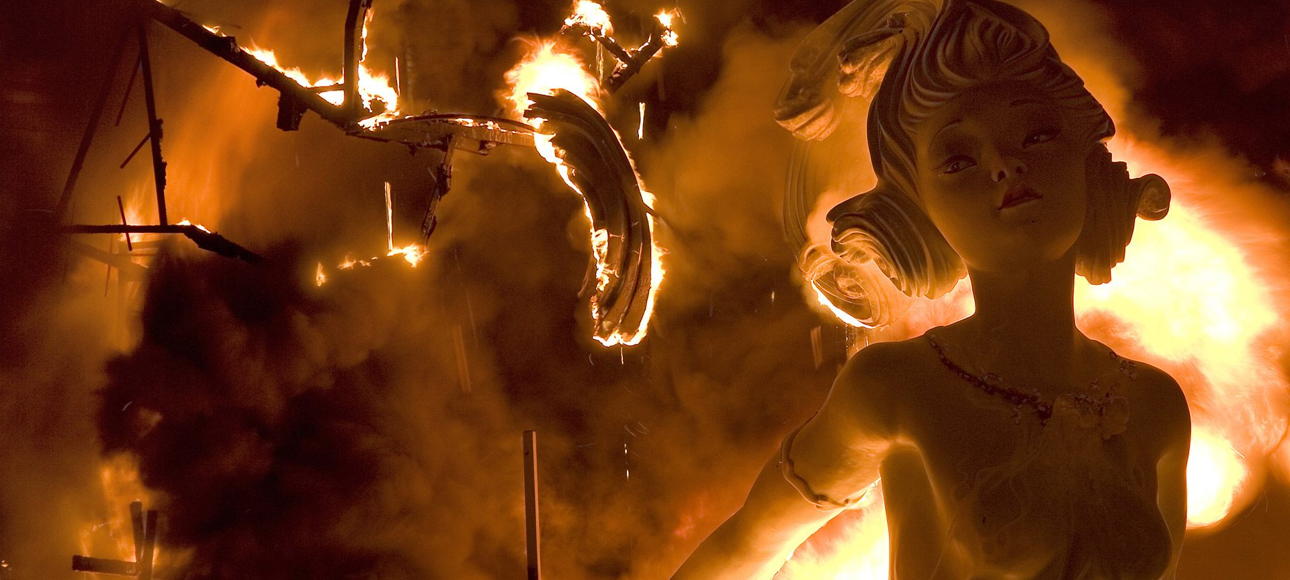
Devrions-nous simplement détruire ce qui a été créé pour la rispote COVID maintenant qu'il n'est plus nécessaire, ou ... ?

Slide 5
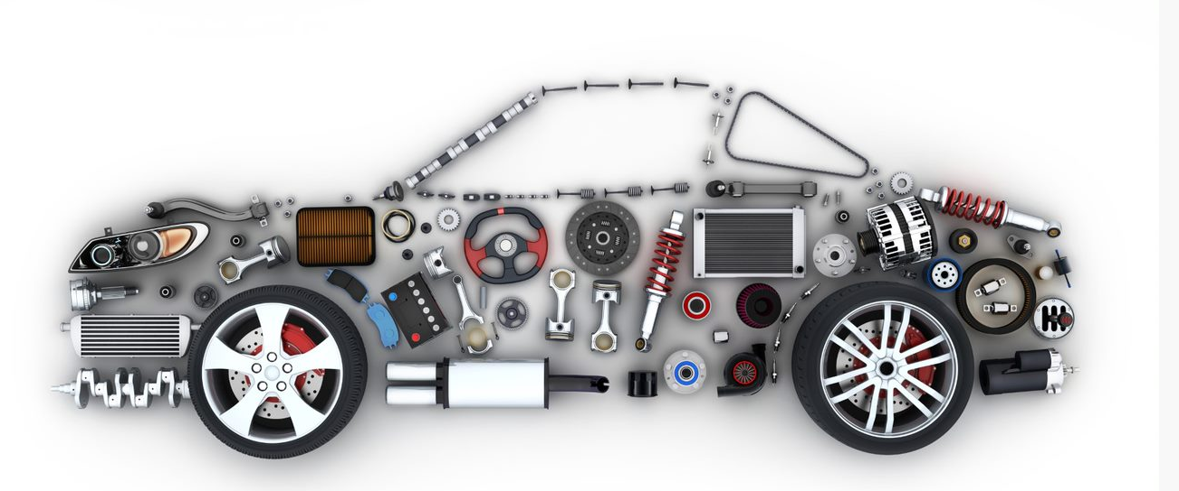
.. allons-nous recycler les solutions innovantes
… dans d'autres défis de santé publique ?

Slide 6
Qu'avons-nous créé?
La santé publique à l'ordre du jour
Approche globale de la société
Systèmes de surveillance améliorés
La santé dans toutes les politiques
Applications de santé en ligne interopérables
Nouvelle technologie pour les vaccins
Gestion de l'infodémie et art de la communication

Slide 7
Conservez les liens que vous avez noués pendant la pandémie afin de garantir une approche globale du gouvernement et de la société face à d'autres problèmes de santé.
Commission Ambassadeurs de la lutte contre la COVID-19 au Fidji -
Responsable de la Santé, la Police, la Commission de la concurrence et des Consommateurs

Slide 8
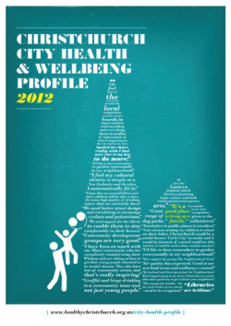
La santé dans toutes les politiques
Si elle n'est pas maintenue, d'autres secteurs chercheront à exclure la santé dans les décisions politiques des autres secteurs en représailles aux dommages causés par la pandémie.
Les considérations sanitaires augmentent les coûts initiaux ; pour mettre en avant de nouveaux marchés, par exemple le tourisme de la santé.
Néanmoins, les décideurs politiques sont plus conscients de la nécessité de prendre en compte les retours d'information de la santé sur plusieurs politiques.

Slide 9
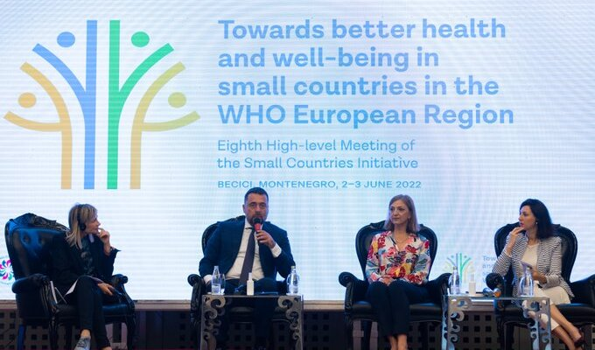
Maintien des liens avec l'ensemble de la société
L'OMS Europe collabore avec l'OMT à une stratégie commune visant à renforcer les liens entre le tourisme et la santé publique dans les plus petits États d'Europe.
Vers " des touristes en bonne santé, des communautés en bonne santé, un environnement sain et des économies saines pour les générations actuelles et futures " (Zurab Pololikashvili, secrétaire général de l'OMT
Protection des personnes vulnérables ?
Utilisation de masques dans les lieux très fréquentés ?

Slide 10
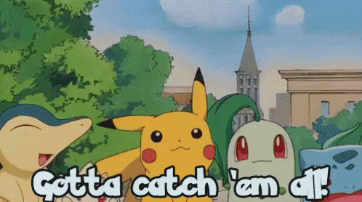
Systèmes de surveillance
La pandémie n'est pas encore terminée...
S'assurer que les systèmes construits pour lutter contre la COVID-19 puissent être facilement adaptés aux nouvelles épidémies.

Slide 11
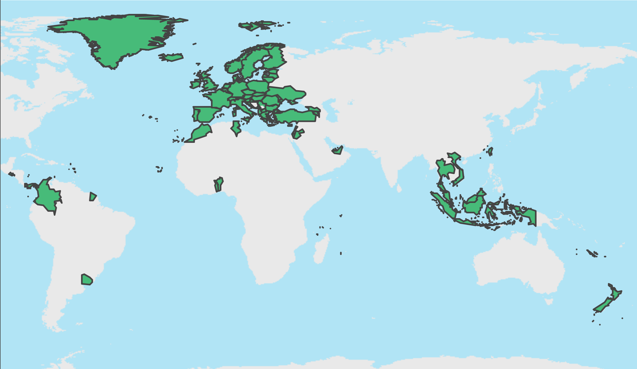
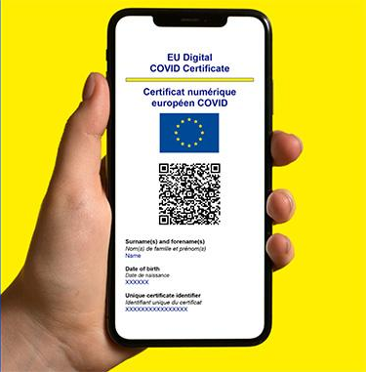
Interopérabilité de la santé numérique
Le plus étendu
Le plus rapide
Le plus sûr
Mis en place par des pays à revenus élevés, moyens et faibles.
Démonstration claire que l'interopérabilité d'éléments spécifiques de la santé est possible.

Slide 12
La technologie des vaccins a beaucoup évolué...
Avant la pandémie, les vaccins à ARNm étaient encore en cours de développement pour toute une série de maladies, y compris des affections non infectieuses comme la sclérose en plaques et le cancer, mais ils n'étaient pas encore homologués
L'expérience acquise avec l'utilisation de vaccins à ARNm facilitera le développement de nouveaux vaccins pour plusieurs maladies tropicales négligées.

Slide 13
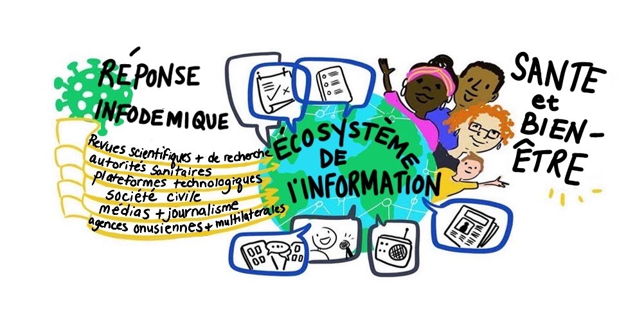
Gestion d'infodémies & l'art de la communication
…menaces de maladies infectieuses
...connaissances en matière de santé
... etc

Slide 14
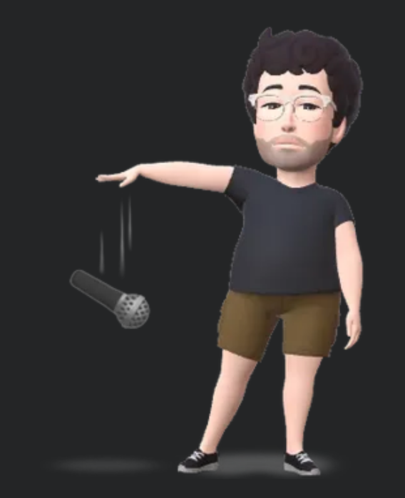
Diapositive supplémentaire …
Pour maintenir la santé publique à l'ordre du jour, conserver une approche globale de la société, maintenir vos systèmes de surveillance, ou garantir l'adoption de belles initiatives de santé en ligne ou de futures campagnes de vaccination, vous devez continuer à gérer les infodémies et à faciliter une communication claire !
La gestion de l'infodémie est la mère de toutes les interventions de santé publique - sans elle, leur efficacité est menacée.
IM

Slide 15
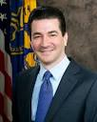
“Il est désormais évident que la santé publique fait partie de la sécurité nationale."
Scott Gottlieb
Ancien commissaire américain responsable de l'alimentation et des médicaments

